Slide 1
Архитектура вычислительных систем и компьютерных сетей
Выполнили: Данил Валетов (выполнил 25%)
Сергей Евсюков (Выполнил 25%)
Александр Бойгисов (выполнил 25%)
Вадим Кафанов (выполнил 25%)

Slide 2
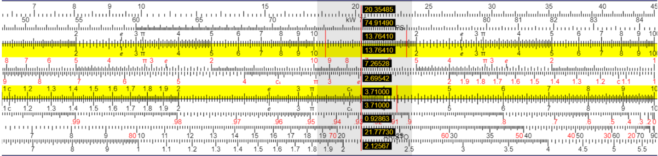
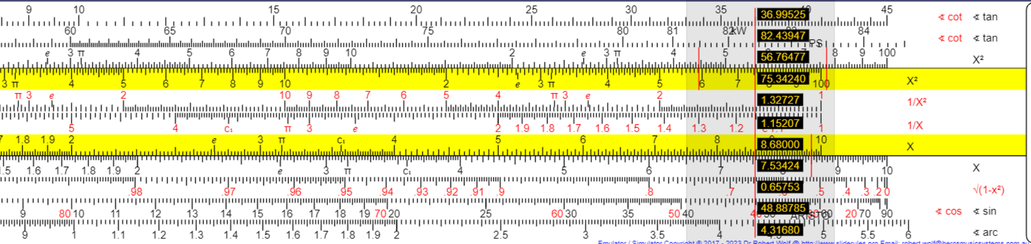
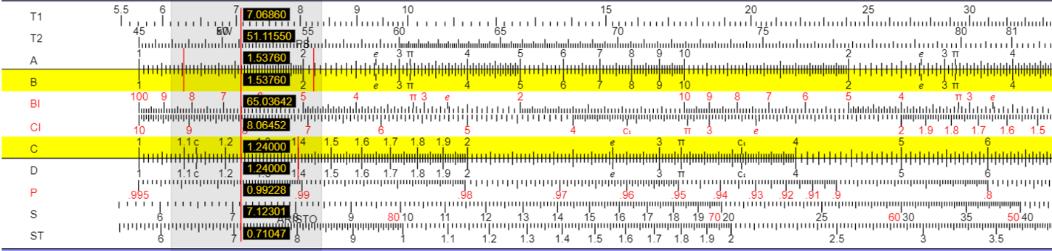
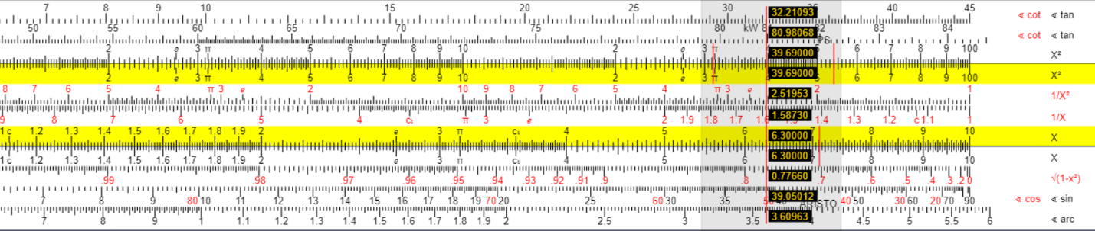
Страница 23
Задание №1
3,712
Найдем 3,71^2
Задание №3
8682
Найдем 868^2
Ответ: 13,7641
Ответ: 753424
Задание №2
0,01242
Найдем 0,0124^2
Задание №4
0,00632
Найдем 0,0063^2
Ответ: 0,00015376
Ответ: 0,00003969

Slide 3
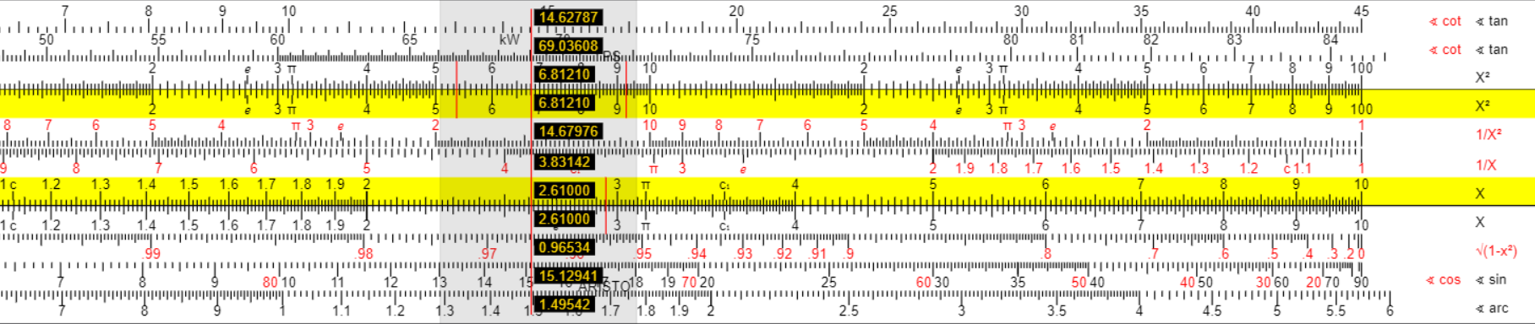
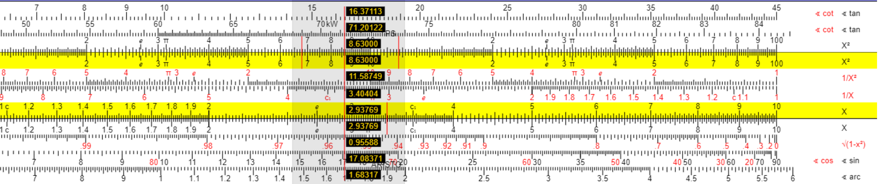
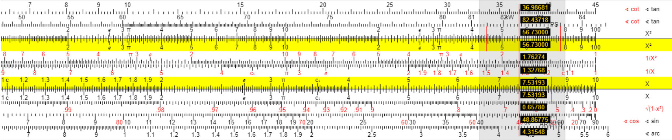
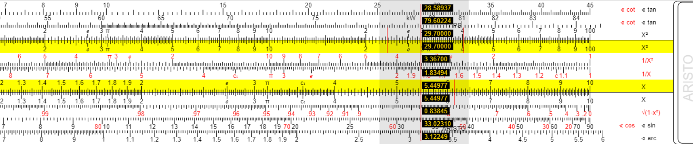
Задание №5
0,2612
Найдем 0,261^2
Задание №7
0,0863
Найдем
Ответ: 0,068121
Ответ: 0,293769
Задание №6
5673
Найдем
Задание №8
29,7
Найдем
Ответ: 5,44977
Ответ: 75,3193

Slide 4
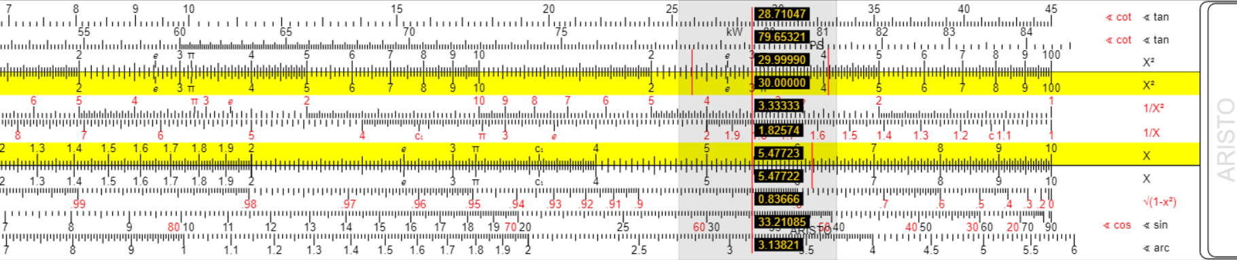
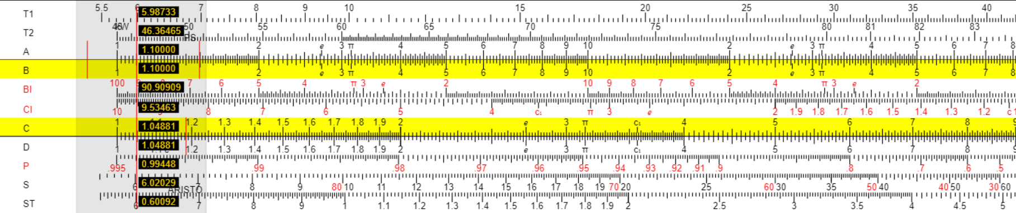
Задание №9
0,003
Найдем
Ответ: 0,0547722
Задание №10
0,00011
Найдем
Ответ: 0,0104881

Slide 5
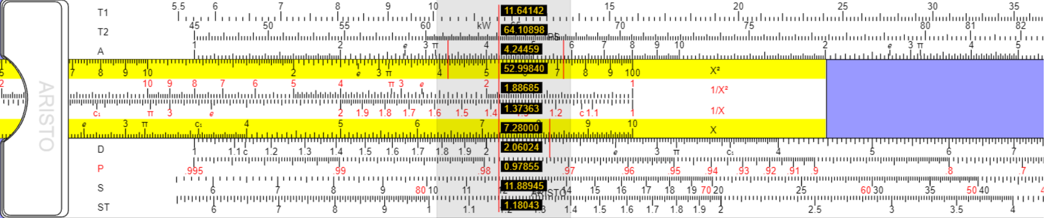
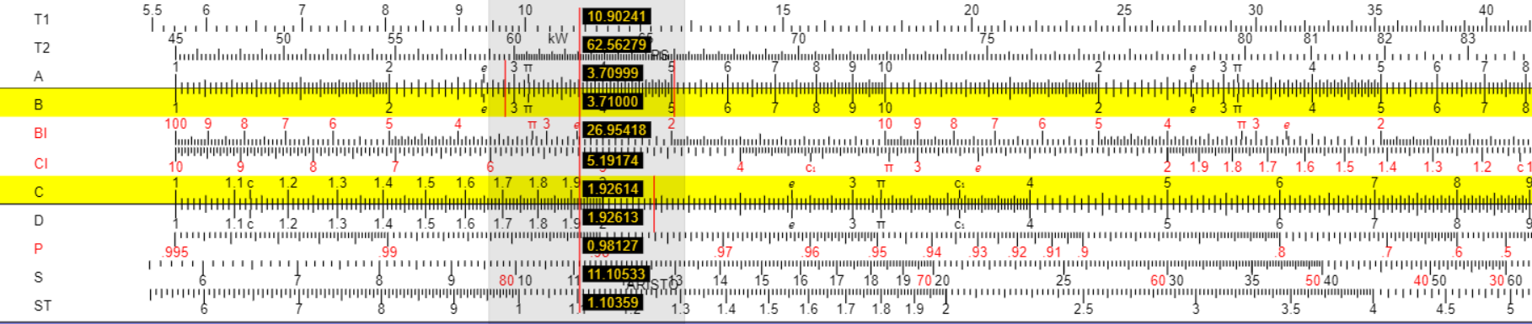
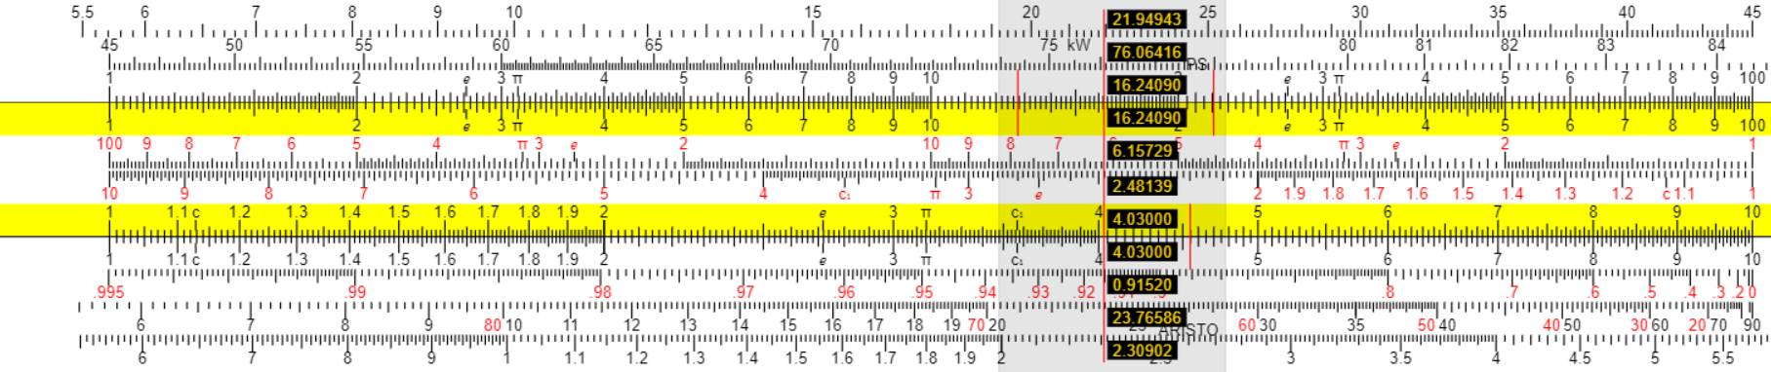
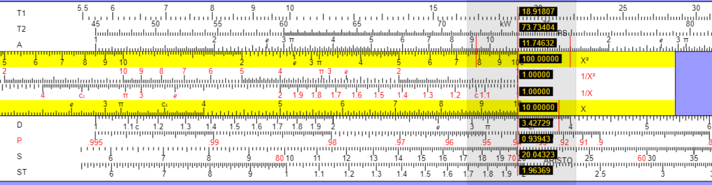
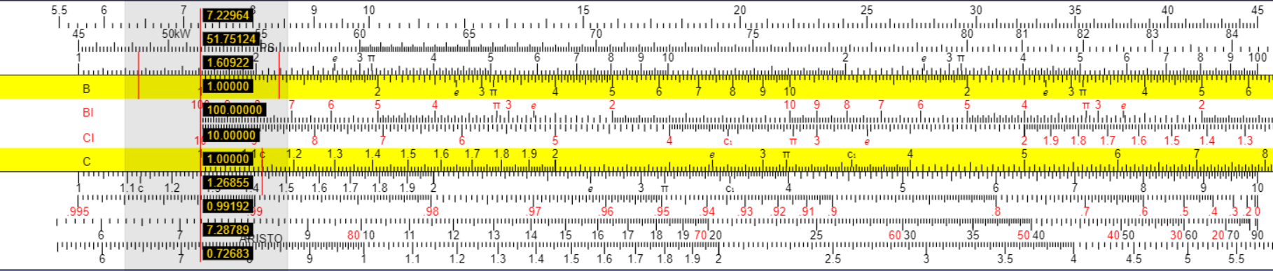
Задание №2
2,83*72,84,032
Найдем 2,83 * 72,8 (206,024)
Страница 27
Задание №1
3,710,0562
Найдем делимое (1,92614)
Найдем 4,03^2 (16,2409)
Найдем частное
Найдем частное
Ответ: 34,2729
Ответ: 12,6855

Slide 6
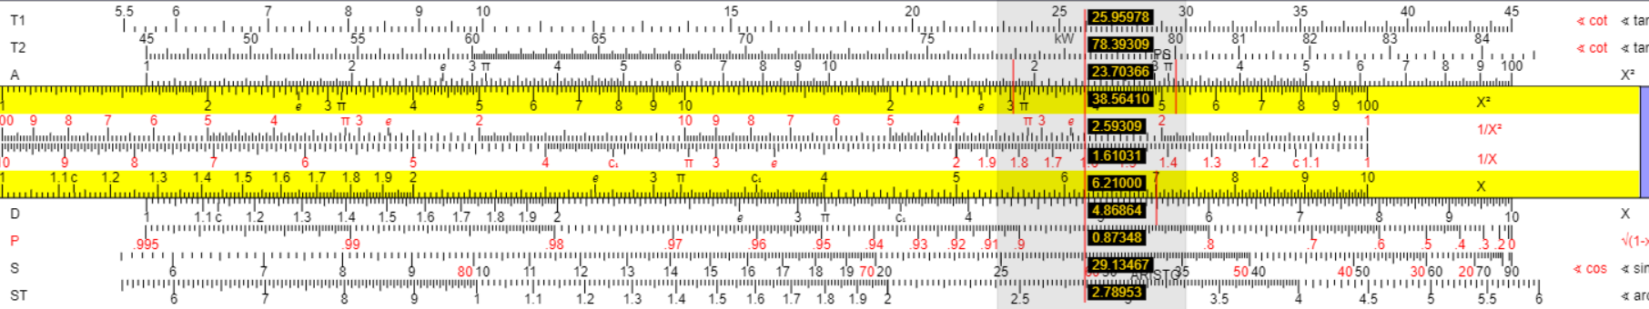
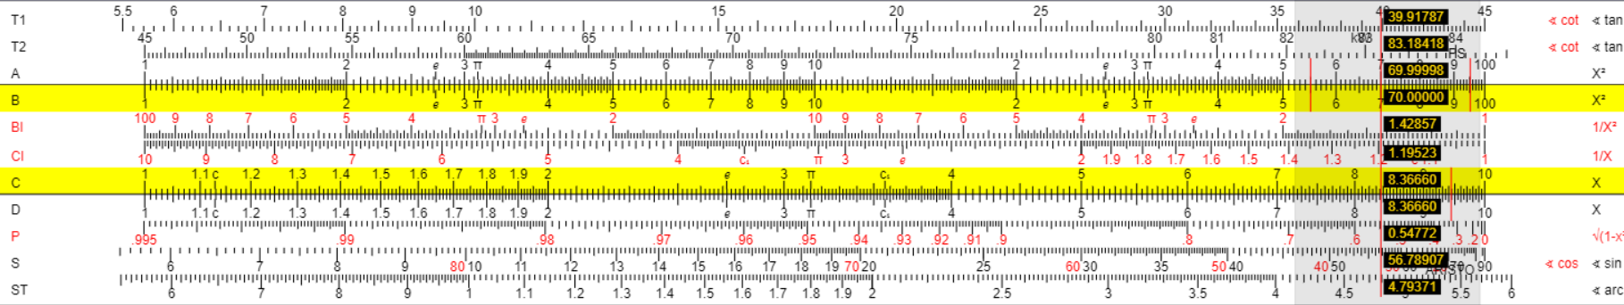
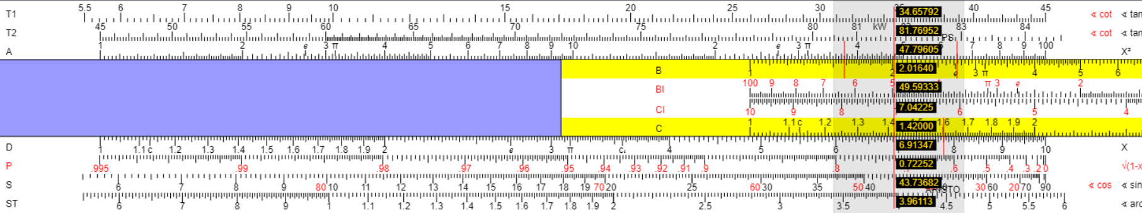
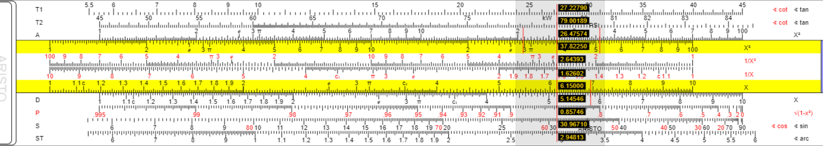
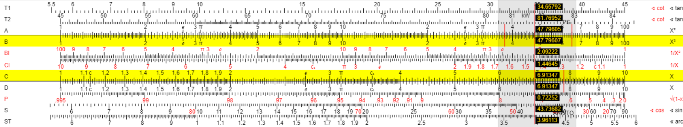
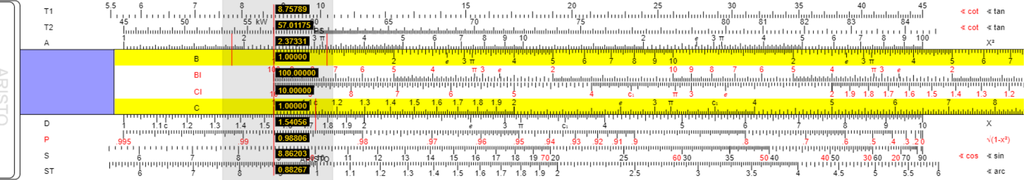
Задание №3
(0,784*6,21*0,142)2
Найдем 0,784 * 6,21 (4,86864)
Задание №4
61,5*0,00733,4
Найдем корень (0,83666)
Найдем 4,86864 * 0,142 (0,691347)
Найдем 61,5 * 0,83666 (5,14546)
Найдем 0,691347^2
Найдем частное
Ответ: 0,4779605
Ответ: 0,154056

Slide 7
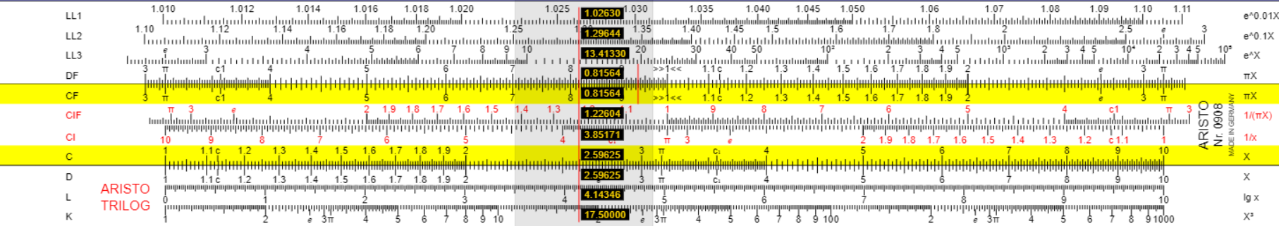
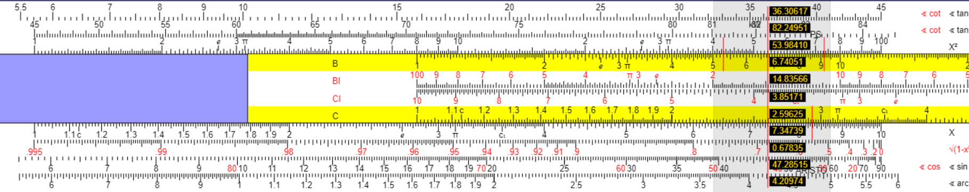
Задание №5
28,3*30,0175
Найдем кубический корень (0,259625)
Найдем 28,3 * 0,259625
Ответ: 7,34739

Slide 8
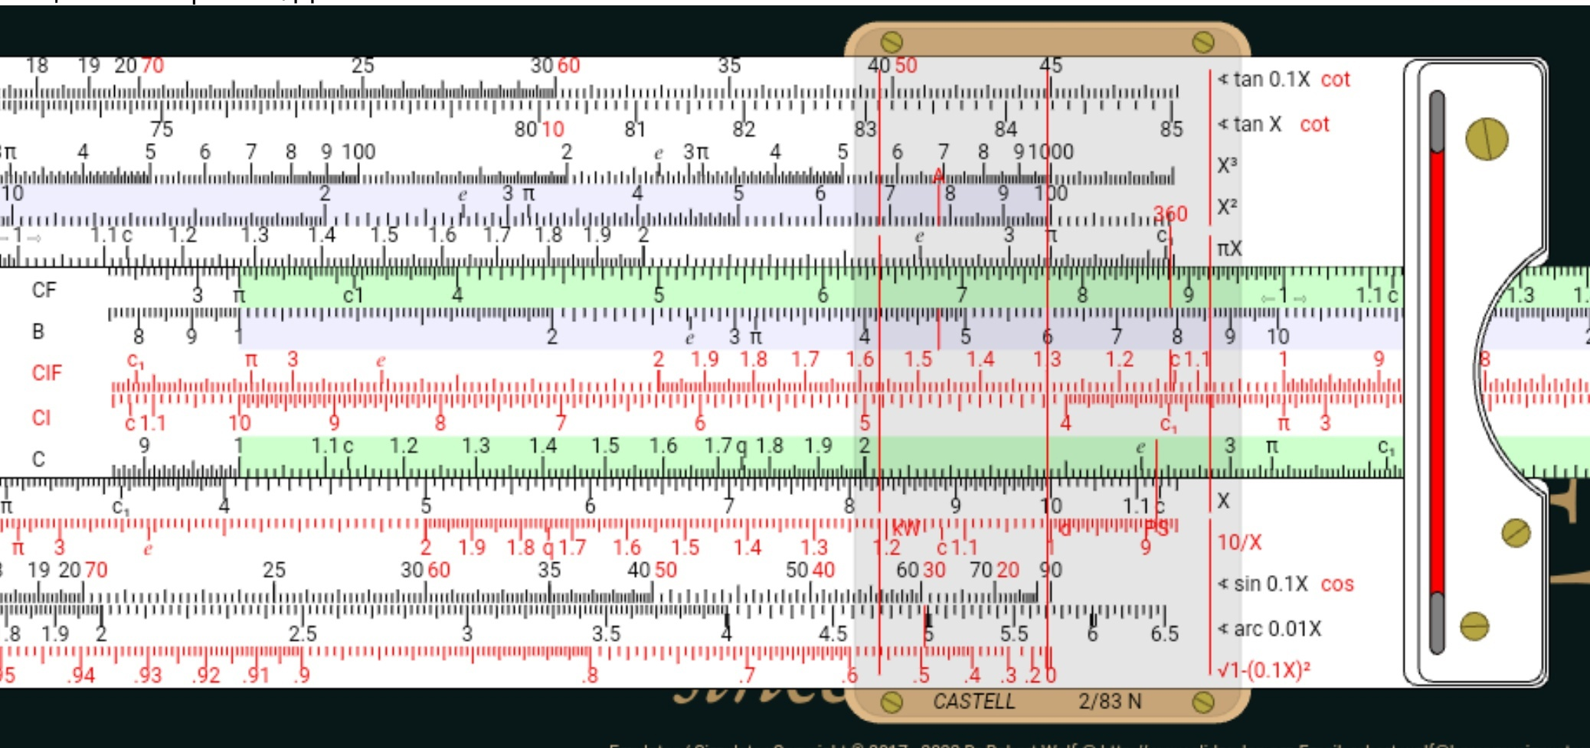
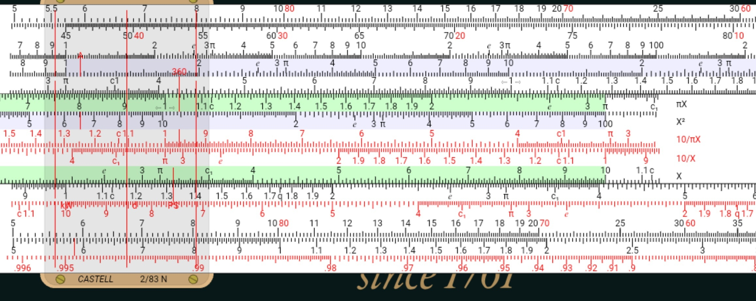
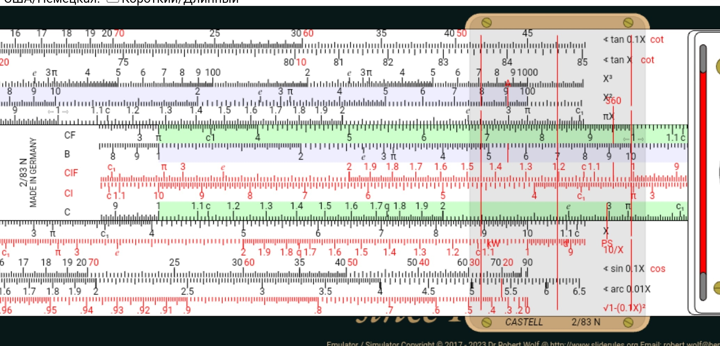
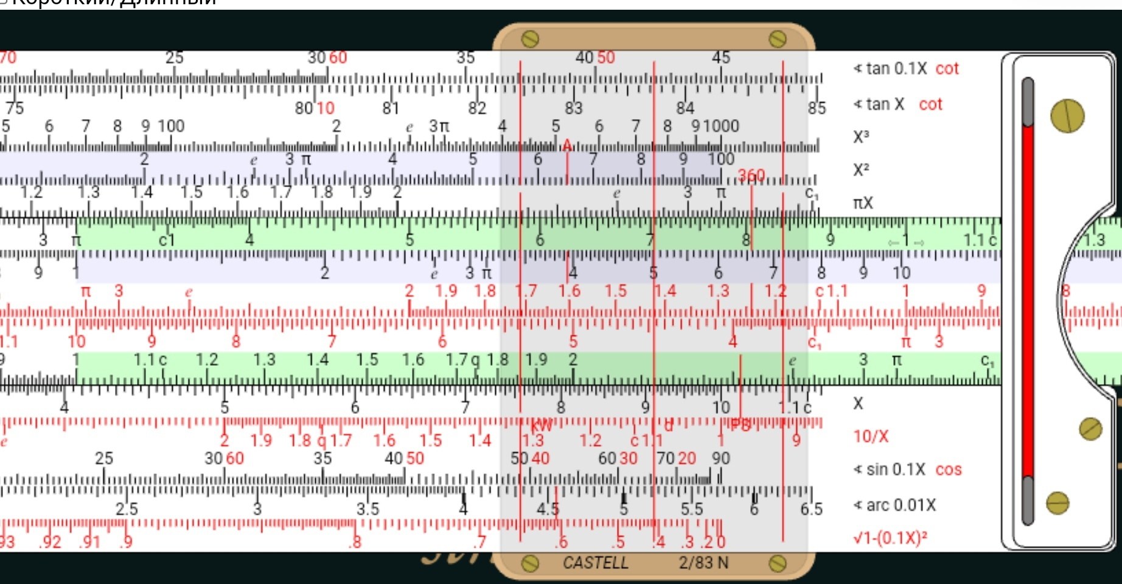
Страница 31
Задание №1
1)Найдем 11,28,3*7 (10,28556)
2)Найдем 11,28,3*6 (9,52257)
3)Найдем 11,28,3*5 (8,69288)

Slide 9
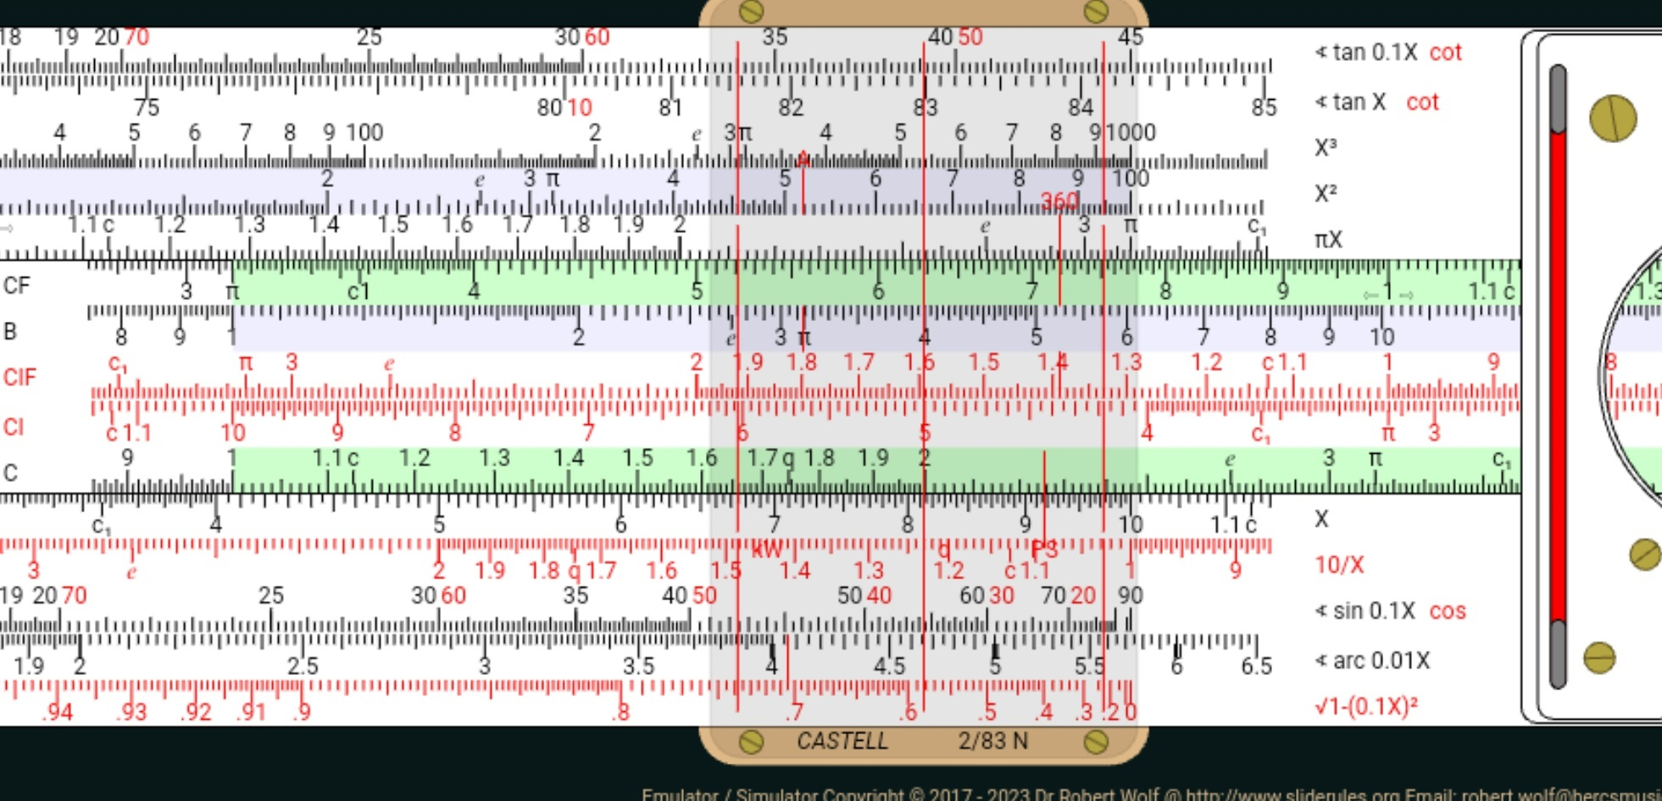
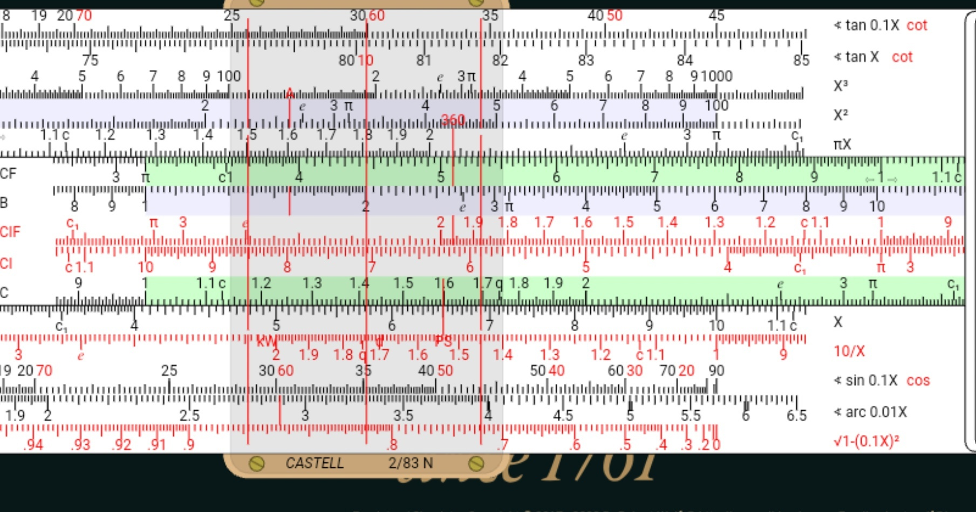
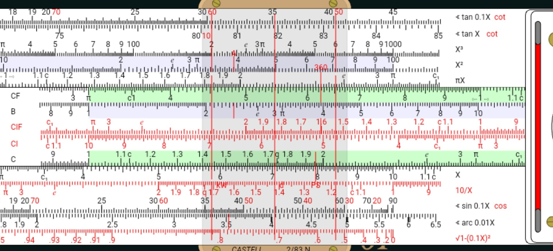
4)Найдем 11,28,3*4 (7,77515)
6)Найдем 11,28,3*2 (5,49786)
5)Найдем 11,28,3*3 (6,73348)

Slide 10
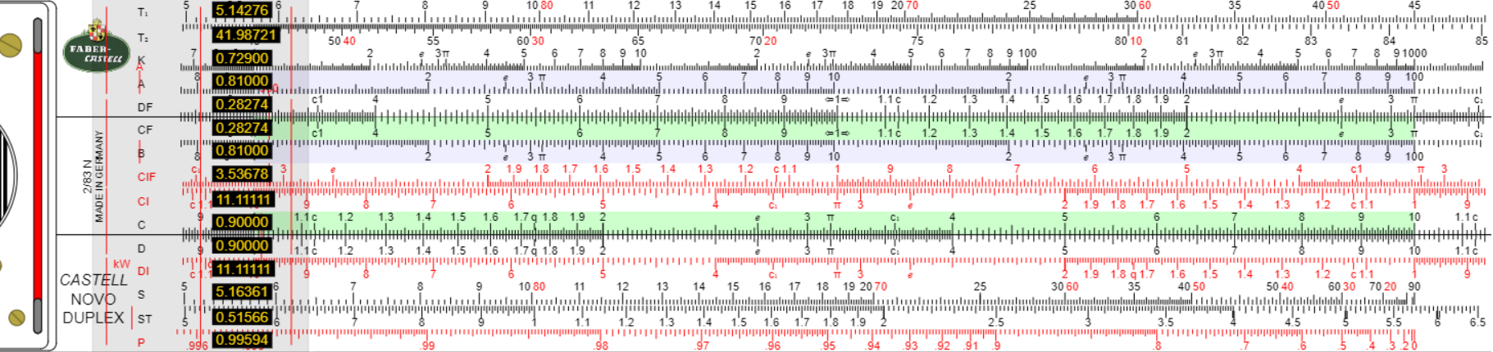
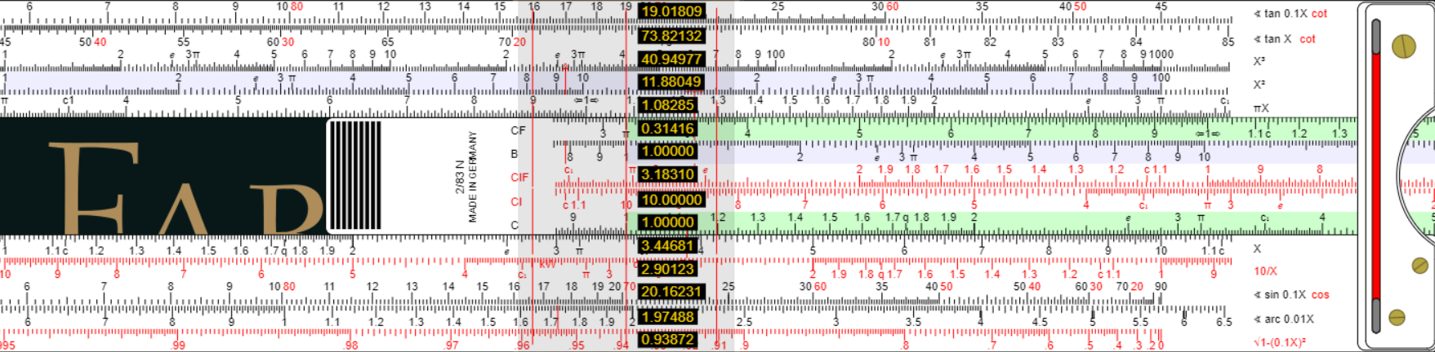
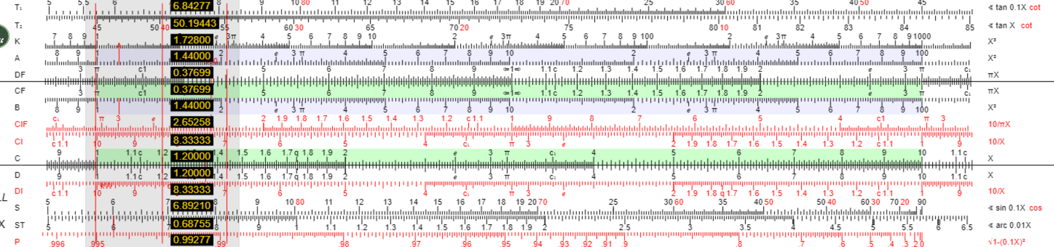
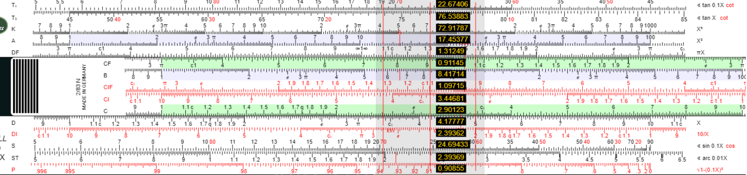
Задание №2
1)Найдем 23,5 : 0,92* 1,22 (41,77777) (23,5 : 0,92=x=29,0123)

Slide 11
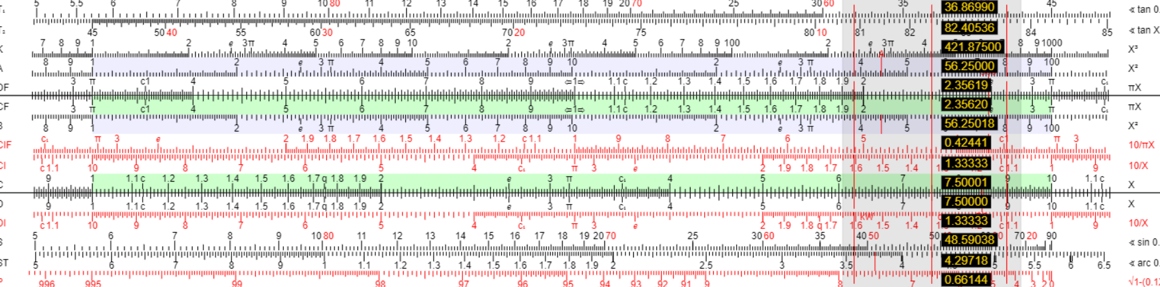
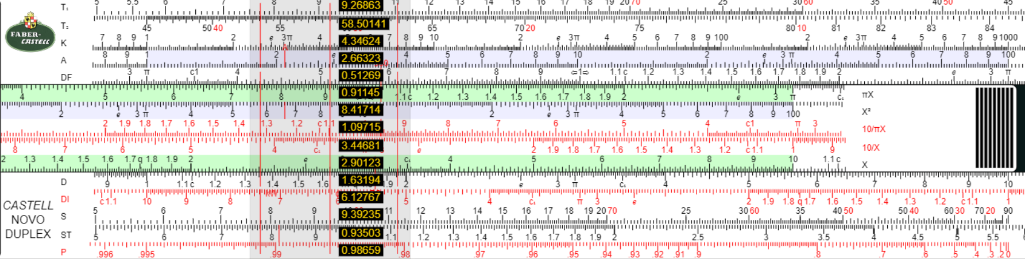
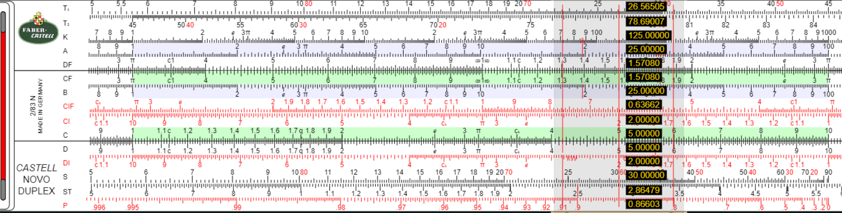
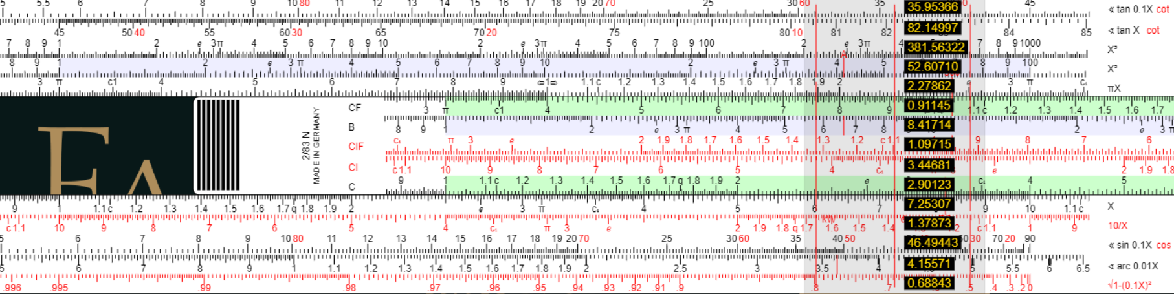
2)Найдем x* 0,752 (16,3194)
3)Найдем x* 0,52 (7,25307)

Slide 12
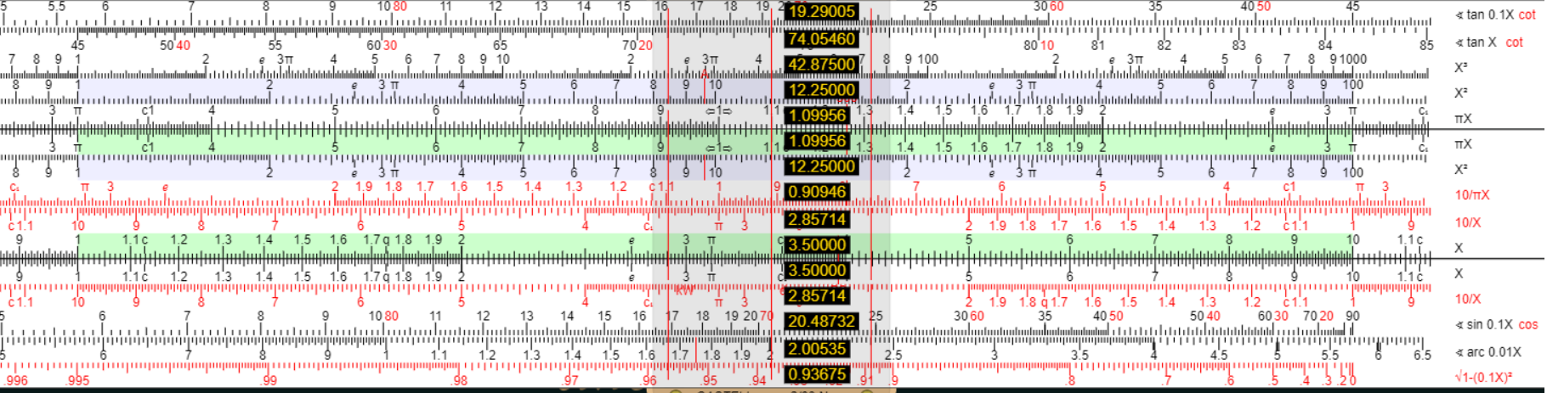
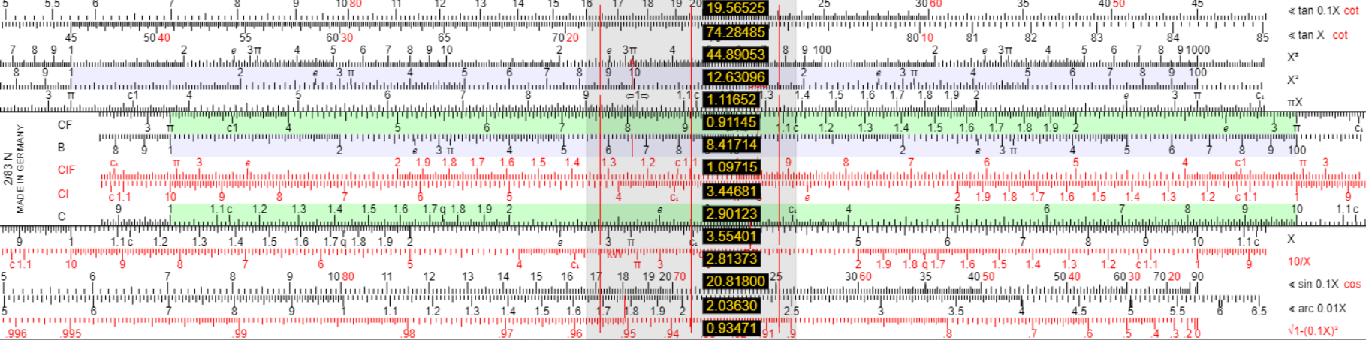
4)Найдем x* 0,352 (3,55401)

Slide 13
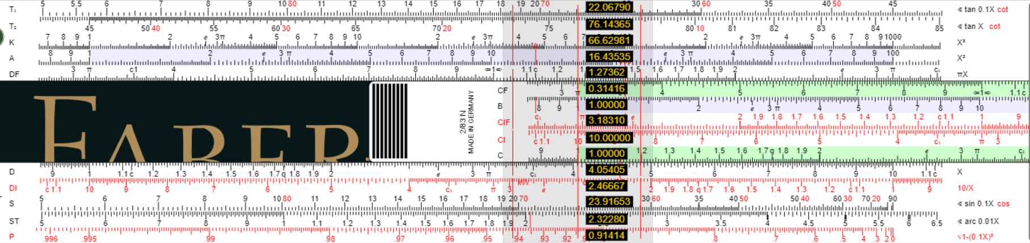
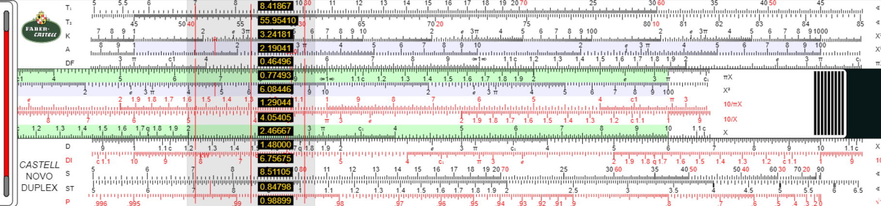
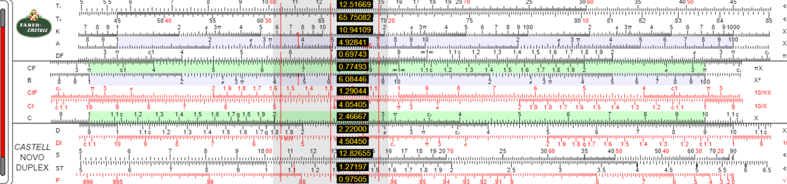
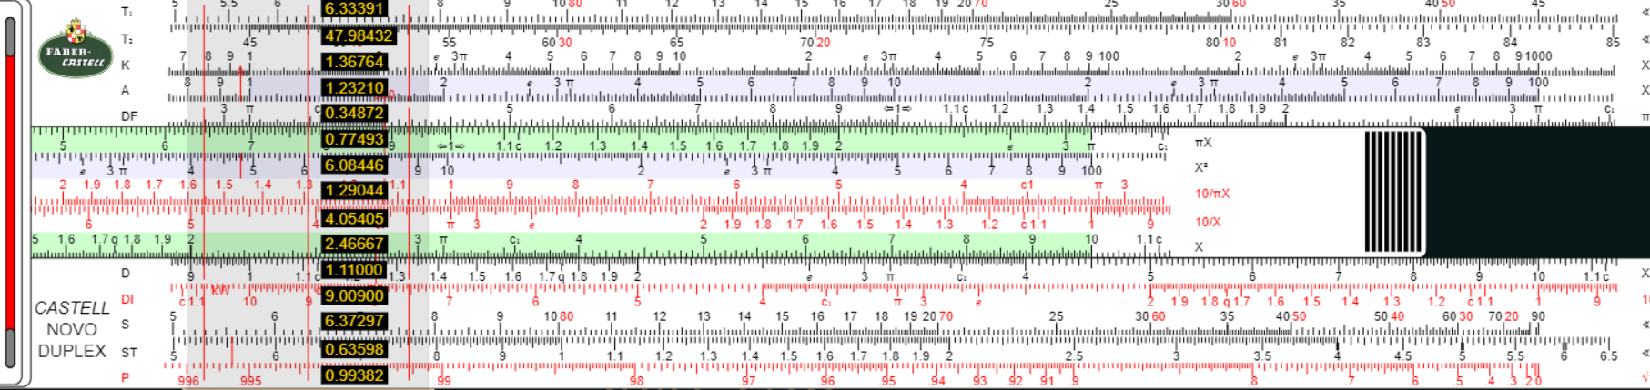
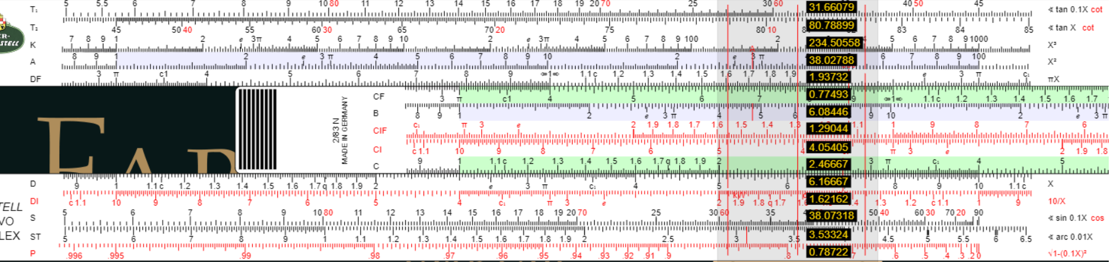
Задание №3
1)Найдем 90*1,8575 (1,8575 =x=0,0246667) (2,22)
2)Найдем 60*x (1,48)
3)Найдем 45*x (1,11)
4)Найдем 25*x (0,616667)

Slide 14
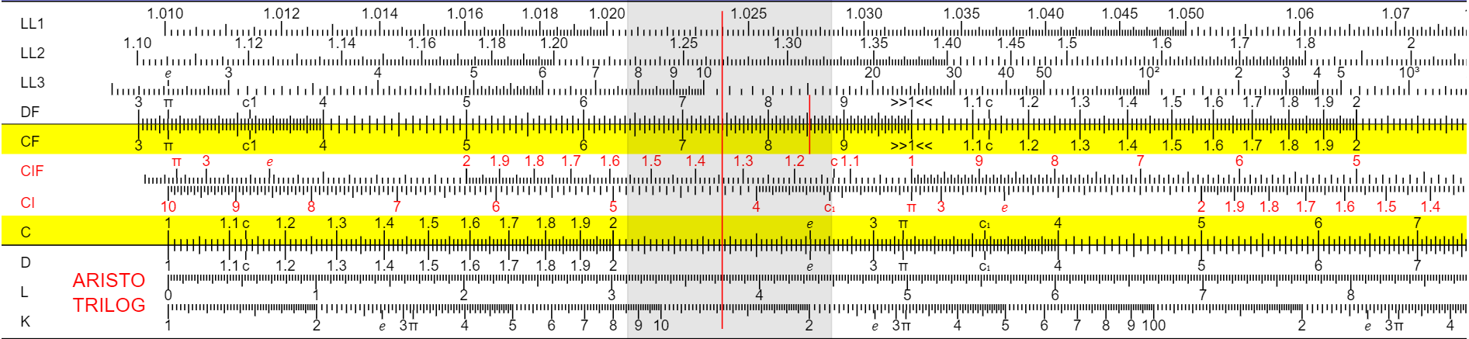
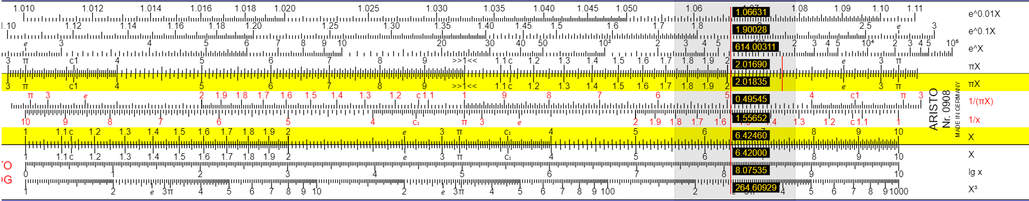
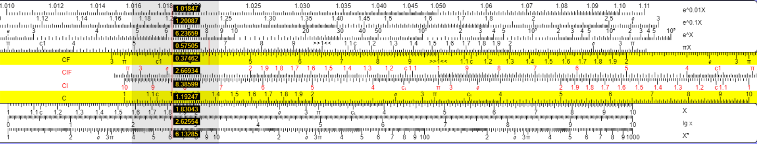
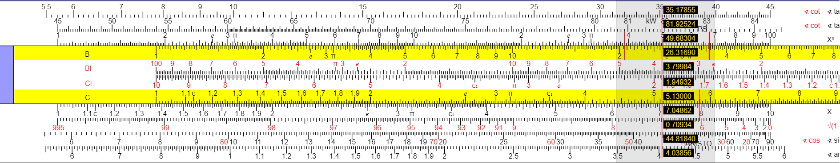
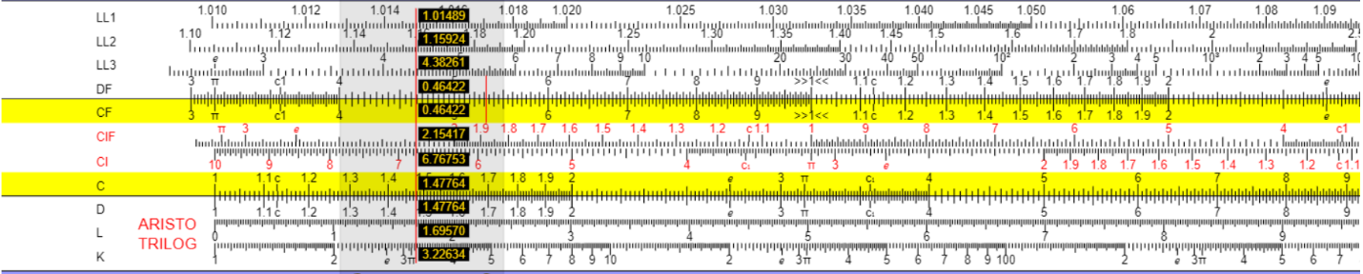

Страница 34
Задание №1
23,70,513
Запишем эту задачу так, 0,513 * lg 23,7
Найдем lg 23,7 (1,374)
Задание №2
0,06421,535
Запишем эту задачу так, 1,535 * lg 0,0642
Найдем lg 0,0642 (-2 + 0,807535 = -1,192465)
Найдем изначальное значение, для этого найдем lg(x) = 1,535 * -1,192465 (-1,83043)
Найдем изначальное значение, для этого найдем lg(x) = 1,374 * 0,513 (0,704862)
Найдем x. Для этого lg (x) = -1,83043+2 = 0,16957
Найдем x
Ответ: 0,047764 (0,0147775)
Ответ: 5,0683

Slide 15



Задание №3
4,73-0,074
Запишем эту задачу так, -0,074 * lg 4,73
Найдем lg 4,73 (0,674861)
Найдем изначальное значение, для этого найдем lg(x) = , -0,074 * 0,674861 (-0,0499397)
Найдем x
Ответ: 0,891375 (0,891375)

